Slide 1
C++程序设计 第十四节
刘逸

Slide 2
课程项目三

Slide 3
期末小测（实验课）
时间：12月12日（星期二）
第8节 - 第9节（15：50 - 17：30）
闭卷笔试（45分钟）
范围：理论课与实验课涉及相关易错知识点
记得带笔
编程机试（45分钟）
建议带上配好环境的电脑

Slide 4
回顾
C++主要次语言：C、Object-Oriented C++、Template C++、STL
命名空间
头文件不使用using namespace std;
标准模板库STL
容器、算法、迭代器
常见容器
数组 array，向量 vector，线性表 list，队列 queue，栈 stack，映射 map，集合 set，字符串string
常用算法
排序 sort( )，查找 find( )，替换 replace( )，合并 merge( )，反序 reverse( )，统计 count( )
迭代器

Slide 5
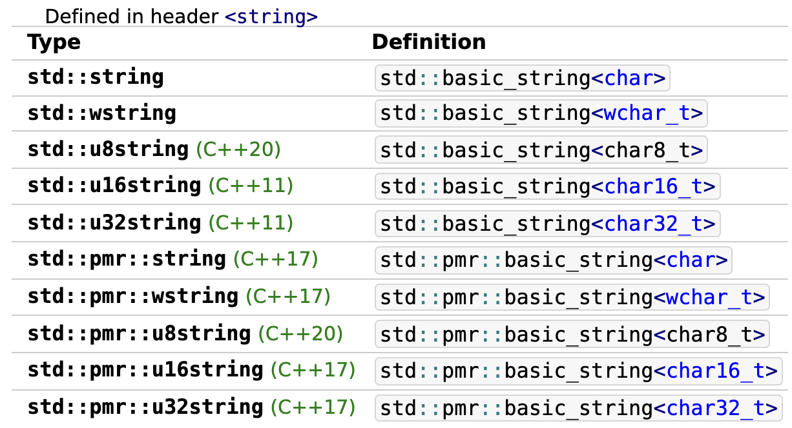
std::basic_string
存储和操作类字符对象序列。

Slide 6
异常处理

Slide 7
错误处理
解决方案1：如果错误出现，杀死程序
有没有更好的解决方案？
如何告知调用者出现错误？
float ratio(float a, float b)
{
if (fabs(a + b) < FLT_EPSILON)
{
std::cerr << "Error ..." << std::endl;
std::abort();
}
return (a - b) / (a + b);
}
error1.cpp

Slide 8
错误处理
解决方案2：发生错误时，通过返回值告知调用方
bool ratio(float a, float b, float & c)
{
if (fabs(a + b) < FLT_EPSILON)
{
std::cerr << "Error ..." << std::endl;
return false;
}
c = (a - b) / (a + b);
return true;
}
error2.cpp

Slide 9
错误处理
解决方案3：抛出异常
float ratio(float a, float b)
{
if (fabs(a + b) < FLT_EPSILON)
throw "Error ...";
return (a - b) / (a + b);
}
error3.cpp
try{
z = ratio(x,y);
std::cout << z << std::endl;
}
catch(const char * msg)
{
std::cerr << msg << std::endl;
}

Slide 10
异常处理
一个try块后面可以跟多个catch块
float ratio(float a, float b)
{
if (a < 0)
throw 1;
if (b < 0)
throw 2;
if (fabs(a + b) < FLT_EPSILON)
throw "Error ...";
return (a - b) / (a + b);
}
try{
z = ratio(x,y);
}
catch(const char * msg)
{...}
catch(int eid)
{...}
error4.cpp

Slide 11
异常处理
如果函数中未处理异常，则将其抛给调用方。
如果调用方不处理，则将其抛给调用方的调用方，或直到main()
float ratio(float a, float b){
if (a < 0)
throw 1;
if (b < 0)
throw 2;
if (fabs(a - b) < FLT_EPSILON)
throw "Error ...";
return (a - b) / (a + b);
}
float ratio_wrapper(float a, float b){
try{
return ratio(a, b);
}
catch(int eid){...}
return 0;
}
try{
z = ratio_wrapper(x,y);
}
catch(const char * msg)
{...}
error5.cpp

Slide 12
异常处理
如果没有捕获到异常，它将到达最上级调用方，并终止程序
通用处理程序可以捕获所有类型的异常。
int main(){
runSomething1();
try{
runSomething2();
}
runSomeOthers();
catch(...){
std::cerr << "Unrecognized Exception" << std::endl;
}
return 0;
}

Slide 13
异常与继承
如果抛出一个对象，并且它的类是从另一个类派生的，则具有基类类型的异常处理程序可以捕获该异常。
try
{
throw Derived();
}
catch (const Base& base)
{
std::cerr << "I caught Base." << std::endl;
}
catch (const Derived& derived)
{ // never reach here
std::cerr << "I caught Derived." << std::endl;
}
derived.cpp

Slide 14
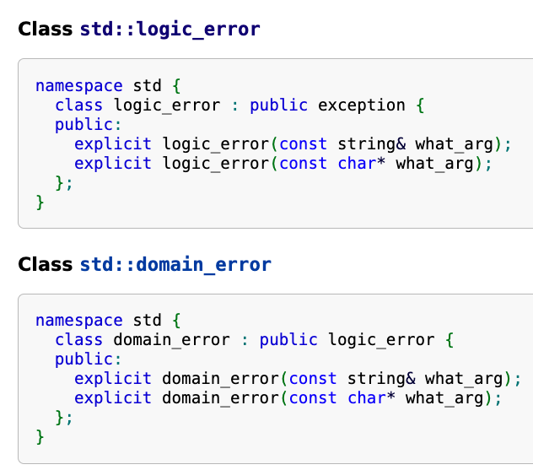
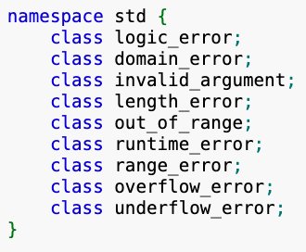
std::exception
std::exception 是一个可以作为任何异常的基类的类。
可以重写函数std:exception::what()以返回C样式的字符串消息。

Slide 15
思考一下
void openFileAndWriteData(const std::string &filename, const std::string &data)
{
std::ofstream file(filename); file << data;
// 如果在这里发生异常
}
int main() {
try {
openFileAndWriteData("example.txt", "Hello!");
} catch (const std::exception &e) {
std::cerr << "Caught exception: " << e.what() << std::endl;
} // 文件未被关闭，可能导致资源泄漏
}

Slide 16
RAII
RAII是（Resource Acquisition Is Initialization），“资源获取即初始化”。
强调资源的获取应该在对象的构造函数中完成，而资源的释放则应该在对象的析构函数中完成。
对象的析构函数是在对象生命周期结束时被调用的，无论是正常结束还是由于异常引发的提前结束。
引入RAII的主要目的是确保在程序的生命周期内，资源的管理是安全和可靠的。避免资源泄漏和确保资源在不再需要时得到正确释放。
raii1.cpp
raii2.cpp
raii3.cpp

Slide 17
noexcept
noexcept修饰符定义了一个不会抛出任何东西的函数。
void foo() noexcept; // 该函数不会抛出异常

Slide 18
nothrow new
std::nothrow是一个常量，用于选择不抛出异常的分配函数
int * p = nullptr;
try {// may throw an exception
p = new int[length];
}
catch (std::bad_alloc & ba)
{
cerr << ba.what() << endl;
}
// not throw an exception
p = new(nothrow) int[length];
if(p==nullptr)
{ ... }
nothrow.cpp

Slide 19
assert

Slide 20
assert
assert是<assert.h> 和 <cassert> 中类似函数的宏
如果条件为真，则不执行任何操作。
如果条件为假，则输出诊断信息并调用abort()。
如果定义了NDEBUG，则无论条件是什么，都不执行任何操作。assert只能用于调试，可以在发布前由宏NDEBUG删除。
#ifdef NDEBUG
# define assert(condition) ((void)0)
#else
# define assert(condition) /*implementation defined*/
#endif
assert.cpp

Slide 21
标准输出流和标准错误流

Slide 22
stdin, stdout, stderr
在C中，预定义了三个文本流，它们的类型是(FILE*)。
stdin：标准输入流。
stdout：标准输出流，用于常规输出。
stderr：标准错误流，用于诊断输出。

Slide 23
输出流和错误流
在C和C++中，将内容发送到流中
fprintf(stdout, "Info: ...\n", ...);
printf("Info: ... \n", ...);
fprintf(stderr, "Error: ...\n", ...);
std::cout << "Info: ..." << std::endl;
std::cerr << "Error: ..." << std::endl;
stderr.c stderr.cpp

Slide 24
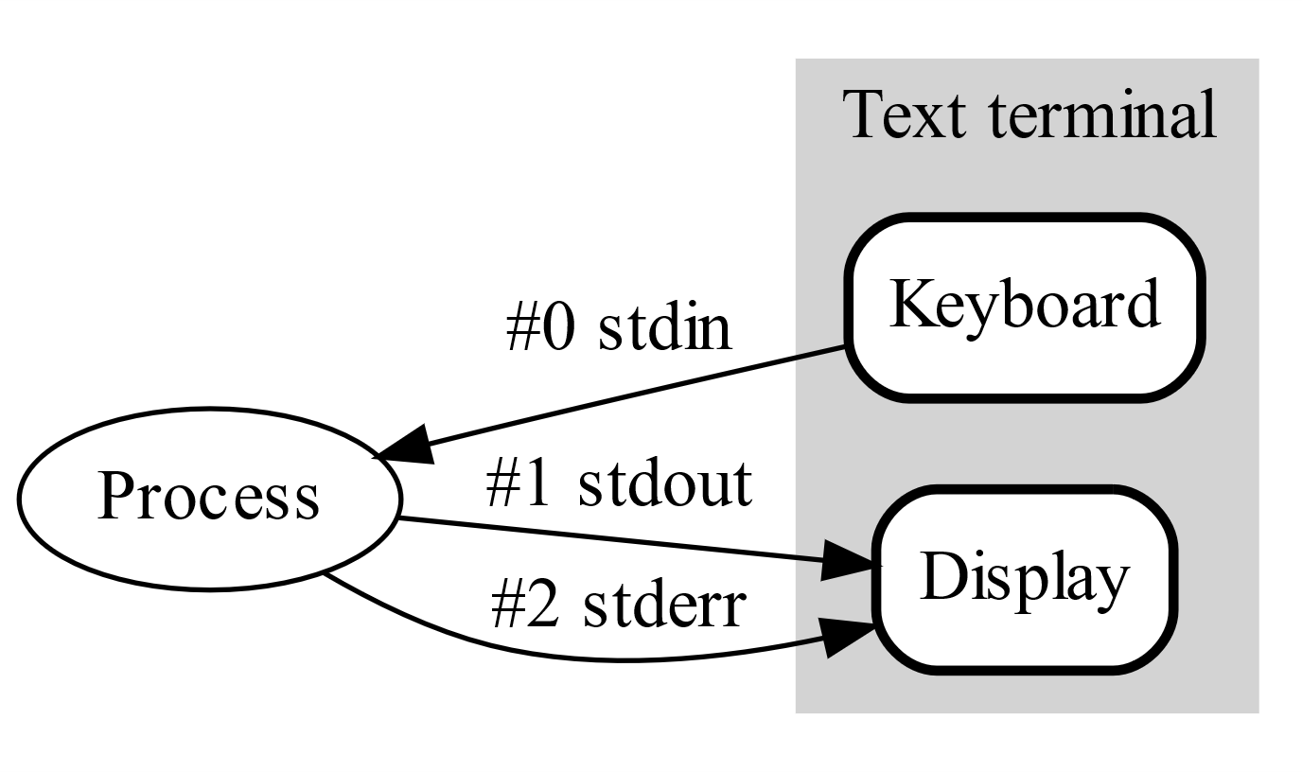
重定向
输出可以通过管道重定向。可以将输出重定向到文件中以进行调试，特别是在程序运行很长时间时。（不一定shell都支持）
./program | less
./program > output.log
./program 1> output.log #与上面等价
./program >> output.log
./program > /dev/null
./program 2> error.log
./program > output.log 2> error.log
./program &> all.log
./program > all.log 2>&1

Slide 25
友元类

Slide 26
友元函数
类外定义了一个friend函数。
在其函数名之前没有MyTime::
class MyTime
{
// ...
public:
friend MyTime operator+(int m, const MyTime & t);
};
MyTime operator+(int m, const MyTime & t)
{
return t + m;
}

Slide 27
friend 类（友元类）
一个类是另一个类的友元
友元类可以访问所有成员，甚至私有成员。
友元类可以是公共的、受保护的和私有的。
friend.cpp
class Supplier
{
int storage;
public:
Supplier(int storage = 1000);
bool provide(Sniper & sniper)
{
// bullets is a private member
if (sniper.bullets < 20)
// ...
}
};
class Sniper
{
private:
int bullets;
public:
Sniper(int bullets = 0);
friend class Supplier;
};

Slide 28
友元成员函数
类的单个成员函数是友元
不同于友元函数
但非常类似于普通的友元函数
class Sniper
{
private:
int bullets;
public:
Sniper(int bullets = 0): bullets(bullets){}
friend bool Supplier::provide(Sniper &);
};
friend2.cpp

Slide 29
嵌套类型（Nested Types）

Slide 30
嵌套枚举类型
enum DataType 只在类Mat里使用，可以放到Mat中
nested-enum.cpp
enum DataType
{
TYPE8U,
TYPE8S,
TYPE32F,
TYPE64F
};
class Mat
{
private:
DataType type;
void * data;
public:
Mat(DataType type) : type(type), data(NULL){} DataType getType() const { return type; }
};

Slide 31
嵌套枚举类型
可以在类之外访问它，但需要使用类名范围限定符。
nested-enum2.cpp
class Mat
{
public:
enum DataType
{
TYPE8U,
TYPE8S,
TYPE32F,
TYPE64F
};
private:
DataType type;
void * data;
public:
Mat(DataType type) : type(type), data(NULL){} DataType getType() const { return type; }
};
DataType::TYPE8U
Mat::DataType::TYPE8U

Slide 32
嵌套类
nestedclass.cpp
嵌套类：类/结构或联合的声明可能出现在另一个类中。
class Storage
{
public:
class Fruit
{
string name;
int weight;
public:
Fruit(string name="", int weight=0);
string getInfo();
};
private:
Fruit fruit;
public:
Storage(Fruit f); };

Slide 33
嵌套类型：作用域
private：仅对包含类可见。
protected：对包含类及其派生类可见。
public：对包含类、其派生类和外部可见。

Slide 34
RTTI和类型转换运算符

Slide 35
运行时类型标识(RTTI)
我们可以显式地将一个指针转换为另一个指针，即使它不合适。
怎么做安全的转换？
class Person;
class Student: public Person;
Person person("Yi");
Student student("Sam", "20210212");
Person* pp = &student;
Person& rp = student;
Student * ps = (Student*)&person; //危险!
rtti.cpp

Slide 36
RTTI与类型转换运算符
RTTI
C++的功能
在运行时确定的对象的类型。
dynamic_cast 运算符：多态类型的转换
typeid 运算符：确定对象的确切类型。
type_info类：由typeid运算符返回的类型信息。

Slide 37
typeid
typeid 运算符
确定两个对象是否为同一类型。
能够接受：类名，计算结果为对象的表达式。
type_info 类
typeid 运算符返回一个type_info对象的引用
定义在 <typeinfo> 头文件
用重载运算符==与！=来比较类型
typeid.cpp

Slide 38
dynamic_cast
它可以将对象的地址安全地分配给特定类型的指针。
调用类方法的正确版本（虚函数）
Person person("Yu");
Student student("Sam", "20210212");
Person* pp = NULL;
Student * ps = NULL;
ps = dynamic_cast<Student*>(&person); // Nullptr
pp = dynamic_cast<Person*>(&student);

Slide 39
更多类型转换运算符
const_cast:
对const或volatile值进行类型转换
static_cast：
仅当类型可隐式转换为与该表达式相同的类型时才有效，反之亦然。否则，类型转换是错误的
const_cast.cpp
Base * pB = static_cast<Base*>(derived); //valid
Derived * pD = static_cast<Derived*>(base); //valid
UnRelated * pU = static_cast<UnRelated*>(base); //invalid

Slide 40
更多类型转换运算符
reinterpret_cast:
通过重新解释底层比特在类型之间进行转换。
int i = 18;
float * p1 = reinterpret_cast<float *>(i); // static_cast will fail
int * p2 = reinterpret_cast<int*>(p1);
reinterpret_cast.cpp

Slide 41


